Slide 1
Анализ результатов городских диагностических работ в 2018/2019 учебном году
Михайленко Лариса Викторовна, заместитель директора по УВР МБОУ «СОШ № 68 г. Челябинска», член ГМО учителей начальных классов

Slide 2
Результаты диагностической работы по русскому языку в 3 классах
Цель работы: диагностика уровня образовательных достижений обучающихся 3-х классов при освоении образовательной программы начального общего образования по предмету «Русский язык».

Slide 3
Сравнительные результаты выполнения работы в разрезе набранных баллов и полученных отметок

Slide 4
Результаты выполнения каждого задания

Slide 5
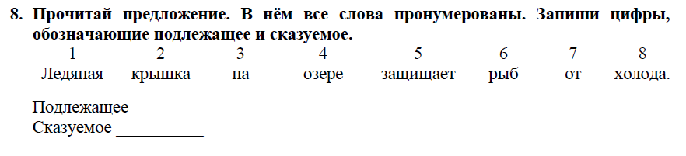
Вызвали наибольшее затруднение задания:

Slide 6
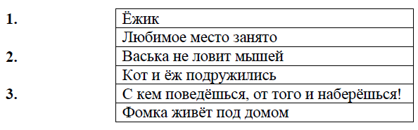
Вызвали наибольшее затруднение задания:

Slide 7
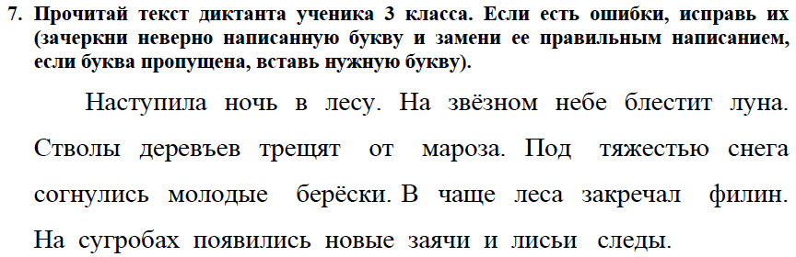
Вызвали наибольшее затруднение задания:

Slide 8
% выполнения работы обучающимися 3-х классов по образовательным организациям
% выполнения работы | № ОО
51-60% | 103, 106, 109, 110, 131, 146, 21, 24, ОЦ 3 ф, 4, 53, 61, 68 ф.
61-70% | ОЦ 1, 101, 104 ф, 105, 108, 118, 12, 127, 130, 137, 150, 152, 153, 17, 19, 25, 28, ОЦ 3, СШИ №3, 30, 32, 32 ф, 33, 36, 39, ШИ № 4, ОЦ 4, 41, 43, 45, 48, 50, 54, 54 ф, 58, 59, 6, 62, 68 ф 2, 74, 75, 75 ф, 78, 8, 81, 84, 91, 92. 98. Школа-интернат спортивного профиля.
71-80% | 10, 100, 102, 112, 115, 116, 120, 121, 124, 129, 13, 138, 140, 141, 144, 145, 147, 148, 15, 151, 154, 155, 2, 22, 23, 26, 3, 35, 37, 42, 46, 47, 5, 51, 55, 56, 67, 68, 70, 73, 76, 86, 89, 90, 93, 94, 95, 96, 97 ф, 99.
81-90% | 1, 104, 14, 142, 145 ф, 77, 80, 82.
Более 90% | 11.

Slide 9
Результаты диагностической работы по математике в 4 классах
Цель работы: определить уровень достижения школьниками планируемых результатов, предусмотренных ФГОС НОО по предмету «Математика», включая метапредметные результаты, возможность формирования которых определяется особенностями данного предмета.
При проверке базовой математической компетентности обучающиеся должны продемонстрировать владение базовыми вычислительными навыками.

Slide 10
Сравнительные результаты выполнения работы в разрезе набранных баллов и полученных отметок

Slide 11
Результаты выполнения каждого задания (%)

Slide 12
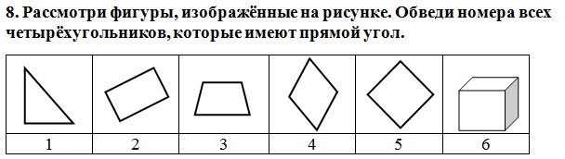

Вызвали наибольшее затруднение задания:

Slide 13
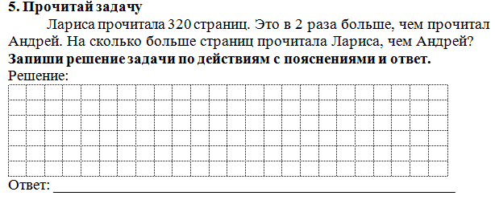
Вызвали наибольшее затруднение задания:

Slide 14
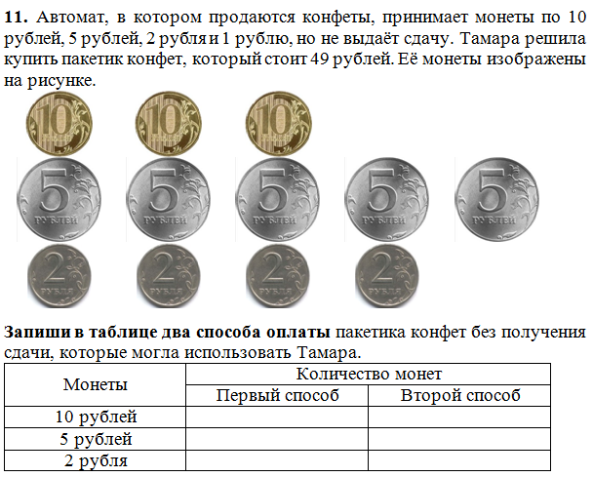
Вызвали наибольшее затруднение задания:

Slide 15
% выполнения работы обучающимися 4-х классов по образовательным организациям
% выполнения работы | № ОО
50 – 59% | 103, 106, 108, 110, 115, 140, 141, 146, 28, 32ф, 53, 62, 68ф, 70, 71, 73, 74, 75ф, 76ф.
60 – 69% | ОЦ 1, 100, 104ф, 105, 107, 109, 116, 118, 12, 120, 121, 129, 13, 130, 131, 137, 144, 145, 145ф, 147, 151, 153, 154, 155, 17, ОЦ 2, 22, 24, 25, ОЦ 3, ОЦ 3ф, 3 СШИ, 30, 32, 33, 36, 39, ОЦ 4, 4, 41, 42, 43, 45, 46, 47, 48, 5, 51, 54, 55, 56, 59, 6, 61, 68, 68ф2, 8, 81, 86, 89, 92, 97ф, 98.
70 – 79% | 10, 101, 102, 112, 124, 14, 142, 148, 15, 150, 152, 23, 26, 35, 37, ШИ 4, 58, 63, 75, 76, 77, 78, 82, 84, 88, 91, 93, 94, 96, 99, школа-интернат спорт.профиля.
80 – 89% | 1, 104, 11, 67, 80, 97.

Slide 16
Рекомендации:
проанализировать в ОО на МО учителей начальных классов индивидуальные и обобщенные результаты выполнения диагностических работ обучающимися с целью разработки и реализации плана мероприятий по коррекции результатов обучающихся

